Slide 1
Онлайн
образование
otus.ru

Slide 2



Проверить, идет ли запись
Меня хорошо видно
&& слышно?

Slide 3
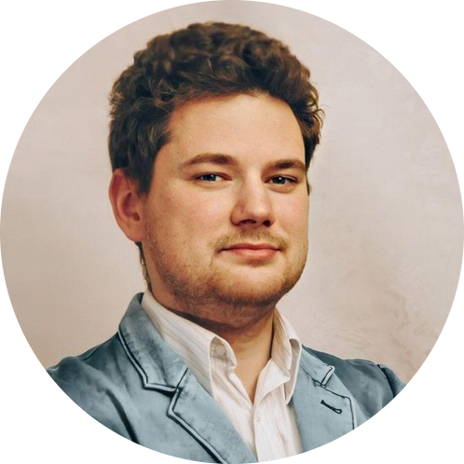
Преподаватель
Мирошин Сергей
Немного обо мне:
Работал в крупных фирмах (Mail.Ru, Rambler, Альфа-банк)
В тестировании с 2006 года
- преподаватель курса “Java QA Pro” в OTUS

Slide 4
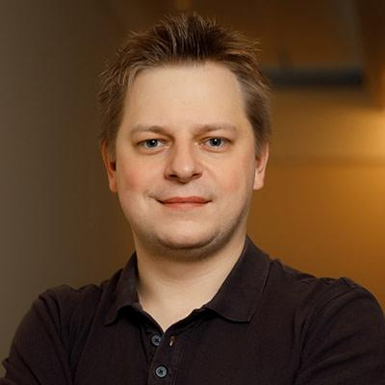
Приглашенный гость
Артем Ерошенко
Немного обо мне:
Отвечал за автоматизацию тестирования в Яндексе (подходы, инструменты и процессы)
Постоянный участник разных конференций в СНГ (можно посмотреть на youtube)
Контрибьютор нескольких инструментов с открытым исходным кодом (Allure Report, Atlas, HtmlElements, etc…)
Сооснователь компании Qameta Software
Просто хороший парень :)

Slide 5
Карта вебинара
Об OTUS
О курсе, программа обучения
Зачем нужен отчет?
Allure: как подключить?
Allure: как использовать?
Бонус: карьерная информация

Slide 6









Правила вебинара
Условные
обозначения
Активно участвуем
Индивидуально
Время, необходимое
на активность
Задаем вопросы в чат
Пишем в чат
Говорим голосом
Вопросы вижу в чате,
могу ответить не сразу
Документ
Ответьте себе или
задайте вопрос

Slide 7
Об OTUS
otus.ru

Slide 8

О проекте OTUS
Миссия проекта
Давайте поближе познакомимся с OTUS.
OTUS задумывался как компания, которая позволяет обучаться у опытных специалистов высокого уровня в различных областях IT. Мы обучаем экспертов, как эффективно преподавать
Мы сторонники обучения у практиков, а не теоретиков, поэтому все наши преподаватели являются действующими специалистами, что позволяет им постоянно быть в курсе лучших решений и оперативно дополнять программу необходимыми изменениями.
Изначально мы создавали курсы для повышения квалификации действующих специалистов в области IT, но стали получать множество запросов на обучение с нуля, поэтому сейчас мы даем возможность любому замотивированному человеку освоить специальность в области IT.
Notes:
Давайте поближе познакомимся с OTUS.
OTUS задумывался как компания, которая позволяет обучаться у опытных специалистов высокого уровня в различных областях IT, каждого из которых мы обучаем, как эффективно преподавать.
Мы сторонники обучения у практиков, а не теоретиков, поэтому все наши преподаватели являются действующими специалистами, что позволяет им постоянно быть в курсе лучших решений и оперативно дополнять программу необходимыми изменениями.
Изначально мы создавали курсы для повышения квалификации действующих специалистов в области IT, но стали получать множество запросов на обучение с нуля, поэтому сейчас мы даем возможность любому замотивированному человеку освоить специальность в области IT.

Slide 9

Образование в OTUS
Программы курсов
лицензия на образовательную деятельность разработаны с учетом требований
к специалистам на открытые вакансии топовых IT-компаний middle и senior уровня
Notes:
В связи с тем, что OTUS имеет образовательную лицензию, поэтому наши курсы являются программами повышения квалификации и профессиональной переподготовки.
Программы курсов в OTUS разрабатываются на основе того, что требуется на данный момент на кадровом рынке в топовые компании.

Slide 10
Образовательный проект OTUS
411
13570+
310+
4
преподавателей
и наставников
в базе
студентов
учебных групп
года
38%
76+
63%
90+
выпускников получают job offer
образовательных
программ
пользователей
успешно проходят
вступительное
тестирование
партнеров
Notes:
Давайте посмотрим, чего добилась компания в цифрах…

Slide 11
О курсе
otus.ru

Slide 12
Для кого курс Java QA Pro
Данный курс предназначен для тех, кто хочет улучшить свои навыки в автоматизированном тестировании
На данном курсе мы изучим инструменты, которые пригодятся в дальнейшем развитии как QA Automation Engineer
Дженерики и функциональные интерфейсы
Библиотека Actions
Selenide, Selenoid
CI/CD
Мобильная автоматизация
Много других интересных и полезных вещей

Slide 13
Для кого курс Java QA Pro
На курсе будет:
32 занятие, 2 раза в неделю
8 ДЗ
1 Проектная работа.
“Тестовые” собеседования с преподавателями
Общение с HR
Все ДЗ построены таким образом, что связаны одной проектной работой. Т.е. все ДЗ - часть проектной работы, которую студенты защищают в конце курса.

Slide 14
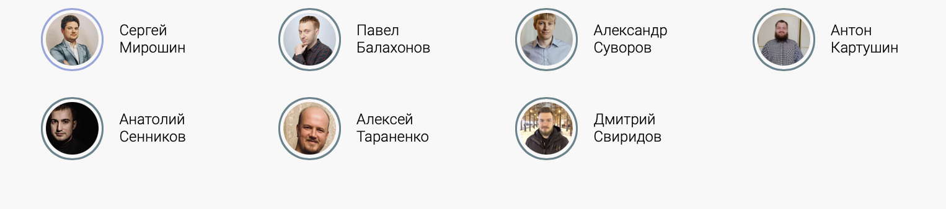
Кто ведет курс Java QA Pro
Все наши преподаватели - действующие ведущие тестировщики или руководители групп/отделов тестирования.
Наша программа составлена с учетом текущих рыночных реалий и требований от действующих специалистов по тестированию.

Slide 15


Вопросы?
Ставим “+”,
если вопросы есть
Ставим “–”,
если вопросов нет

Slide 16
Зачем нужен отчет?

Slide 17
Автотесты использует автоматизатор
Пишет новые автотесты
Разбирает результаты
Исправляет ошибки
В таком случае отчет не нужен

Slide 18
Автотесты использует команда
Что у нас проверяется в автотестах?
Какая функциональность не работает?
Нас сколько тесты стабильны?
Отчет нужен для ваших коллег

Slide 19
LIVE

Slide 20
Вопросы?
Ставим “+”,
если вопросы есть
Ставим “–”,
если вопросов нет

Slide 21
Allure: как подключить?

Slide 22
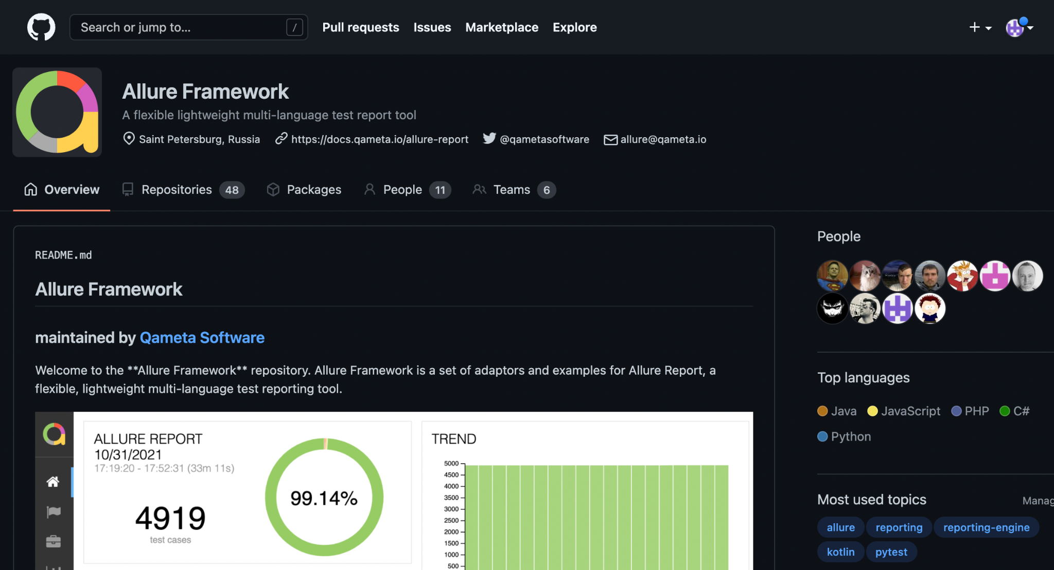
https://github.com/allure-framework

Slide 23
Подключаем Allure плагин
plugins {
id 'java'
id "io.qameta.allure" version "2.9.6"
}

Slide 24
Настраиваем Allure плагин
allure {
report {
version.set("2.17.2")
}
adapter {
aspectjWeaver.set(true)
frameworks {
junit5 {
adapterVersion.set("2.17.2")
}
}
}
}

Slide 25
LIVE

Slide 26
Вопросы?
Ставим “+”,
если вопросы есть
Ставим “–”,
если вопросов нет

Slide 27
Allure: как использовать?

Slide 28
Возможности Allure Report
Разметка сценария
Добавляем шаги автотеста
Добавляем аттачменты
Разметка автотеста
Название теста
Описание теста
Ответственный
Входные параметры
Внешняя ссылка
Feature/Story
Severity

Slide 29
LIVE

Slide 30
Вопросы?
Ставим “+”,
если вопросы есть
Ставим “–”,
если вопросов нет

Slide 31
Рефлексия

Slide 32
Allure
Чем Allure лучше HTML Report?
А работает ли Allure с Selenium, Appium, RestAssured?
Будет ли Allure полезен не только тестировщикам?
Есть ли Allure на других языках, кроме Java?

Slide 33
Вопросы?
Ставим “+”,
если вопросы есть
Ставим “–”,
если вопросов нет

Slide 34
Карьерная информация
otus.ru

Slide 35
Анализ позиции QA Java Engineer Professional
71
Вакансий разработчиков автоматизированного тестирования на Java в феврале 2022 г. для соискателей уровня Middle в Москве.
*вакансии для аудитории с опытом работы от года до трех лет. Источник — hh

Slide 36
Медиана зарплатных
предложений (Middle)
QA Java Engineer
middle
Опыт от 3 лет
170 000
Источник — hh

Slide 37
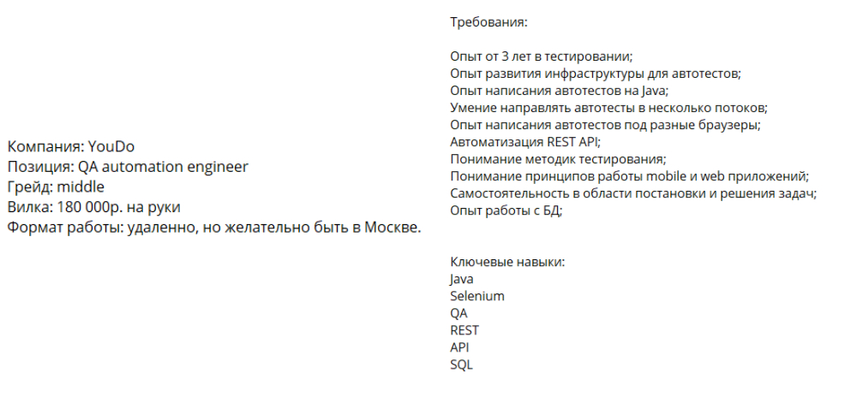
Примеры вакансий из Телеграмм каналов
Источник — hh

Slide 38
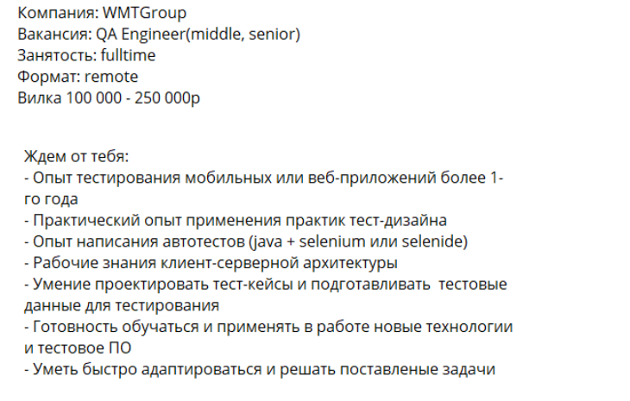
Примеры вакансий из Телеграмм каналов
Источник — hh

Slide 39
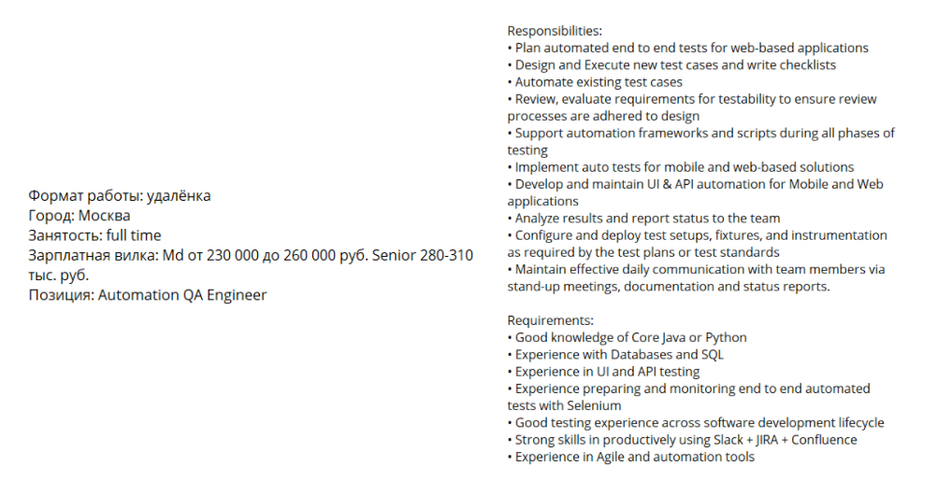
Примеры вакансий из Телеграмм каналов
Источник — hh

Slide 40
Заполните, пожалуйста,
опрос о занятии
https://otus.pw/3e9F/
Спасибо за внимание!

